Slide 1
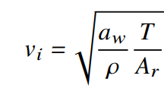
Numerical methods
Détermination de l’objectif d’atténuation : calcul de la fréquence de passage des pales, choix des harmoniques cibles, application d’un filtre dbA
Détermination de la vitesse d’écoulement approximative
Les vitesses d’écoulement se situent en dessous de Mac 0.2
Modèle semi analytique : - ZKTL pour les cavités
- MKM pour la MPP : prise en compte du grazing flow : Rice Heidelberg
utilisation de la somme des admittances
Plus d’infos sur Rice HeidelBerg : non

Slide 2
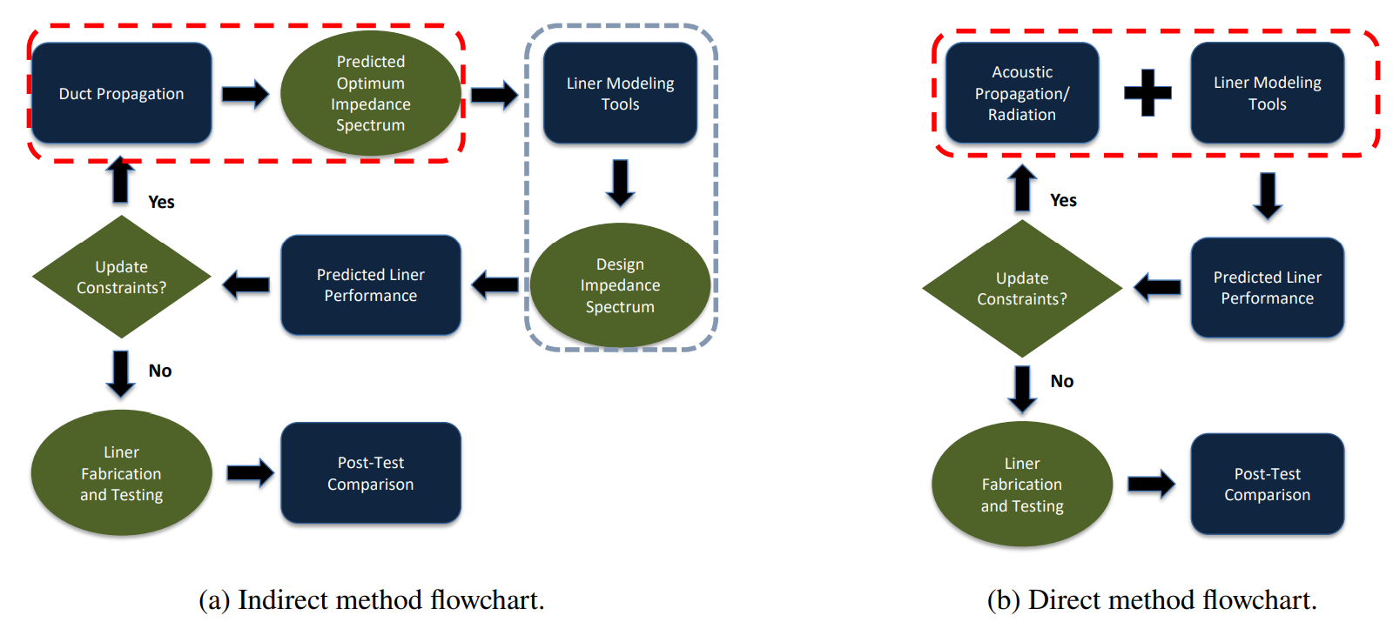
Methode d’optimisation
Méthode indirecte : l’impédance cible est calculer avec un simulateur de propagation en tube [16 p35] FEM convected Helmholtz equation (CHE)
associé avec un optimisateur (SLSQP [22, 23]) basin – Hopping + stochastic method = global minimum.
La fonction cout est appliquée au bruit produit par le tube, l’optimisation est appliquée à l’impédance de surface
Méthode directe :
Si j’ai bien compris la différence est que la méthode indirecte calcule l’impédance idéale qui n’est pas forcément atteignable.
Une fois qu’elle est calculée., on optimise une configuration pour s’approcher le plus possible de cette impédance idéale sans être sûr de pouvoir l’obtenir.
Dans l’autre cas on calcule l’impact de l’impédance d’un liner existant sur l’atténuation et on optimise sur l’atténuation globale.
De cette manière on est sûr que notre solution peut fournir les performances attendues mais on n'est pas sûr d’arrive dans ces conditions à l’atténuation souhaitée.
Est-ce que les deux procédés sont équivalents? Obtiendra-t-on la même réponse dans les deux cas?

Slide 3
Résultats
- L’application de filtres à plus d’impact sur la méthode directe que indirecte
La méthode directe fournit de moins bonnes atténuations que la méthode indirecte
L’optimisation a 5 cavités propose seulement 4 profondeur différentes, il est a lors possible de réduire le nombre de cavités nécessaires
Pistes pour la suite : Coupler les deux méthodes
Prise en compte de l’interration entre les cavités
Viser la réactance semble être une meilleur piste que viser la résistance
L’utilisation de la norme Lp permet de pondérer les petits écarts ou les grands en fonction du besoin
Approche stochastique pour éviter les minimums locaux
Formulation d’un objectif intelligent
Formulation d’une solution intelligente
Création d’une méthode hybride
Limites

Slide 4
Questions que je me pose encore?
Quel temps de calcul ?
Est-ce que le modèle de CHE est applicable dans mon cas ?

